Slide 1
AJAX基础

Slide 2
AJAX
AJAX即“Asynchronous Javascript And XML”（异步JavaScript和XML），是指一种创建交互式网页应用的网页开发技术。
AJAX 是一种用于创建快速动态网页的技术。
通过在后台与服务器进行少量数据交换，AJAX 可以使网页实现异步更新。这意味着可以在不重新加载整个网页的情况下，对网页的某部分进行更新。
传统的网页（不使用 AJAX）如果需要更新内容，必须重载整个网页页面。
2005年初，许多事件使得Ajax被大众所接受。Google在它著名的交互应用程序中使用了异步通讯，如Google、Google地图、Google搜索框架等。
<number>/38

Slide 3
Ajax技术
它本身不是单一技术，是一串技术的集合，主要有：
JavaScript，通过用户或其他与浏览器相关事件捕获交互行为；
XMLHttpRequest对象，通过这个对象可以在不中断其它浏览器任务的情况下向服务器发送请求；
服务器上的文件，以XML、HTML或JSON格式保存文本数据；
其它JavaScript，解释来自服务器的数据并将其呈现到页面上。

Slide 4
Ajax的特点
优点：
Web应用的多任务（异步提交而非同步提交）
无需刷新页面向服务器传输或读写数据，提升Web程序的性能
即时显示，不间断的交互流程，用户体验极佳
接近桌面应用的直接、高可用、更丰富、更动态的Web用户界面
缺点：
前进、后退的功能被破坏（因为Ajax永远在当前页，不会记录前后页面）；
搜索引擎的支持度不够（因为搜索引擎爬虫还不能理解JS引起变化数据的内容）；
开发调试工具缺乏（相对于其他语言的工具集来说，JS或Ajax调试开发少的可怜）。

Slide 5
XMLHttpRequest对象
XMLHttpRequest是 Ajax 应用程序的核心，它是一个 JavaScript 对象 。
Ajax 就是把JavaScript技术和 XMLHttpRequest对象放在 Web 请求和服务器之间。当客户端发出请求时，请求数据发送给XMLHttpRequest而不是 直接发送给服务器。而且请求是异步发送的。
然后，服务器将数据返回XMLHttpRequest，它决定如何处理这些数据。它可以迅速更新表单数据，而不需要刷新页面，这就是 XMLHttpRequest 的强大之处。
使用XMLHttpRequest异步调用后台服务的基本步骤：
1、创建AJAX核心对象：XMLHttpRequest。
2、指定响应处理函数（回调方法）。
3、与服务器建立请求连接。
4、向服务器发送请求。
5、在响应处理函数中处理服务器响应信息。
<number>/38

Slide 6
1、创建XMLHttpRequest对象
创建XMLHttpRequest对象：
非IE浏览器：
var xmlRequest = new XMLHttpRequest();
IE浏览器：
var xmlRequest = new ActiveXObject("Microsoft.XMLHTTP");
<number>/38

Slide 7
1、创建XMLHttpRequest对象
var xmlRequest = false;
if(window.XMLHttpRequest) {
xmlRequest = new XMLHttpRequest();
if(xmlRequest.overrideMimeType) {
xmlRequest.overrideMimeType("text/xml");
}
}else if(window.ActiveXObject){
try{
xmlRequest = new ActiveXObject("Msxml2.XMLHTTP");
}catch(e){
try{
xmlRequest = new ActiveXObject("Microsoft.XMLHTTP");
}catch(e){
}
}
}
if(!xmlRequest){
alert("您的浏览器不支持AJAX！");
return false;
}
有些版本的浏览器在处理服务
器返回的信息中未包含XML
mime-type头部信息，因此，要
确保返回的内容包含text/xml信息。
也就是通知浏览器返回的是一个
HTML文档。
<number>/38

Slide 8
2、指定响应处理函数（回调方法）。
XMLHttpRequest对象的onreadystatechange可以告诉服务器在运行完成后需要做什么。每当readyState属性值发生变化时就会调用回调函数。
xmlRequest.onreadystatechange = callBack;
function callBack(){
if (xmlRequest.readyState == 4){
if (xmlRequest.status == 200){
//处理服务器响应信息
}
}
}
HTTP状态码
readyState属性代表了 XMLHttpRequest对象的五种状态 ：
0：请求没有发出（在调用 open() 之前）。
1：请求已经建立但还没有发出（调用 send() 之前）。
2：请求已经发出正在处理之中（这里通常可以从响应得到内容头部）。
3：请求已经处理，响应中通常有部分数据可用，但是服务器还没有完成响应。
4：响应已完成，可以访问服务器响应并使用它。
<number>/38

Slide 9
3、与服务器建立请求连接。
使用XMLHttpRequest对象的open()方法来完成Http请求。该方法有五个参数：
1、request-type：发送请求的类型。典型的值是GET或POST，但也可以发送HEAD请求（只请求页面头部）。
2、url：要连接的 URL。
3、asynch（异步 ）：如果希望使用异步连接则为 true，否则为 false。该参数是可选的，默认为 true。
4、username：如果需要身份验证，则可在此指定用户名。该可选参数没有默认值。
5、password：如果需要身份验证，则可在此指定口令。该可选参数没有默认值。
通常使用其中的前三个参数。事实上，即使需要异步连接，也应该指定第三个参数为 “true”。这是默认值，但坚持明确指定请求是异步的还是同步的更容易理解。
xmlRequest.open("GET","hello",true);
<number>/38

Slide 10
4、向服务器发送请求。
使用XMLHttpRequest对象的send()方法来发送请求。
send()只有一个参数，就是要发送的内容。
虽然可以使用send()发送数据，但也能通过 URL 本身发送数据。事实上，GET 请求（在典型的 Ajax 应用中大约占 80%）中，用 URL 发送数据要容易得多。如果不需要通过 send() 传递数据，则只要传递 null 作为该方法的参数即可。
xmlRequest.send(null);
<number>/38

Slide 11
5、在响应处理函数中处理服务器响应信息
使用XMLHttpRequest对象的responseText属性获得服务器响应的文本信息。也可以使用responseXML属性获得服务器响应的XML格式信息。但对于一般的应用程序来说， responseText就足够了。
function callBack(){
if (xmlRequest.readyState == 4){
if (xmlRequest.status == 200){
document.getElementById("text").innerHTML =
xmlRequest.responseText;
}
}
}
<number>/38

Slide 12
GET方式提交参数
GET方式提交参数很简单：
xmlRequest.open("GET","hello?name=zhangsan",true);
<number>/38

Slide 13
POST方式提交
POST方式提交只有一种：既在表单中使用method属性显示声明POST方式。
使用AJAX实现登陆：
<div id="login"
style="width:300px;height:200px;border:solid 1px blue;">
<h3>登陆</h3>
<form action="" method="post" name="form1">
用户名：<input type="text" name="username"/><br/><br/>
密码：<input type="password" name="password"/><br/><br/>
<input type="button" value="登陆" onclick="ajaxSubmit()"/>
</form>
</div>
<number>/38

Slide 14
POST方式提交
var username = document.form1.username.value;
var password = document.form1.password.value;
xmlRequest.onreadystatechange = callBack;
xmlRequest.open("POST","login",true);
//设定Content-Type头信息，模拟HTTP POST方法发送一个表单
xmlRequest.setRequestHeader("Content-Type","application/x-www-form-urlencoded;charset=UTF-8");
xmlRequest.send("username=" + username + "&password=" + password);
function callBack(){
if (xmlRequest.readyState == 4){
if (xmlRequest.status == 200){
var resultStr = xmlRequest.responseText;
… ... ...
}
}
}
<number>/38

Slide 15
AJAX跳转页面
ajax 提交后，如果想要跳转到另外一个页面，可以在成功后写入如下代码：
function callBack(){
if (xmlRequest.readyState == 4){
if (xmlRequest.status == 200){
var resultStr = xmlRequest.responseText;
if(resultStr!="error"){
window.location.href="success.jsp";
}
}
}
}
<number>/38

Slide 16
使用javascript中的eval()解析JSON
eval()：解析字符串。既把一段字符串传递给JS解释器，由Javascript解释器将这段字符串解释成Javascript代码，并且执行这段Javascript代码。
注意：该方法只接受原始字符串作为参数，如果 string 参数不是原始字符串，那么该方法将不作任何改变地返回。因此请不要为 eval() 函数传递 String 对象来作为参数。
事实上，eval()函数也可以用来解析JSON。
var jsonObj = eval("(" + xmlRequest.responseText + ")");
eval()函数可以将具有JSON格式的字符串解析成一个JSON对象。
<number>/38

Slide 17
XHR2技术
在XHR1的基础上扩展了XHR2技术，扩展了一下技术点：
增加了对文件传输的支持
增加了对跨域访问的支持
超时设定：同过timeout属性，和ontimeout事件实现
增加进度事件：
  onload：加载完成事件，readystate=4
  onloadstart：开始加载
  onloadend：完成加载
  onprogress：开始加载和完成加载间每隔50ms调用一次
FormData的使用：
创建一个空的FormData对象
let fd = new FormData();
基于一个表单创建FormData对象
let fd = new FormData(表单Dom);
FormData对象的使用
xhr.send(fd);
FormData对象的方法：
append(key,value)
set(key,value)
get(key)
has(key)
delete(key)

Slide 18
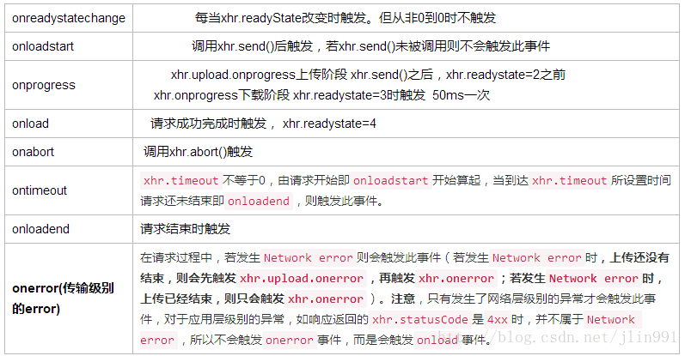
XHR2技术事件详述

Slide 19
卓越人生
ETC与你共成长

